Slide 1
Human Computer Interaction Pengelolaan Open Journal Systems berbasis Interaction Framework
Endang Retnoningsih, Ari Nurul Alfian
BINA INSANI ICT JOURNAL
ISSN: 2355-3421 (Print) ISSN: 2527-9777 (Online)
Vol. 7, No. 1, Juni 2020

Slide 2
Pendahuluan
Open Journal Systems (OJS) adalah aplikasi perangkat lunak sumber terbuka untuk mengelola dan menerbitkan jurnal ilmiah.
Meet us

Slide 3
01
Rumusan Masalah
Bagaimana pengembangan Open Journal Systems dan fitur-fiturnya.
Konsep Human Computer Interaction (HCI).

Slide 4
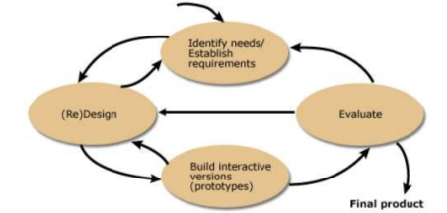
Metode Penilitian Eksperimen
Model desain interaksi

Slide 5
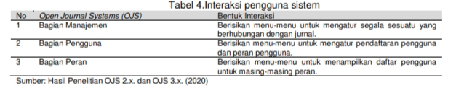
Hasil dan Pembahasan
Identify needs/Establish requirements

Slide 6
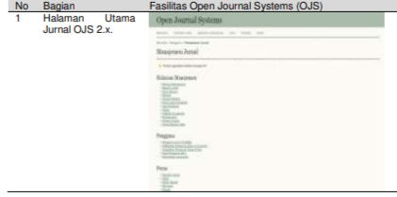
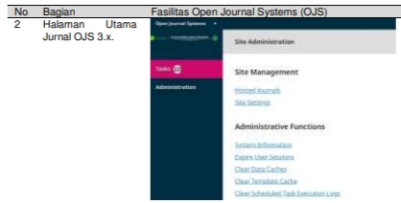
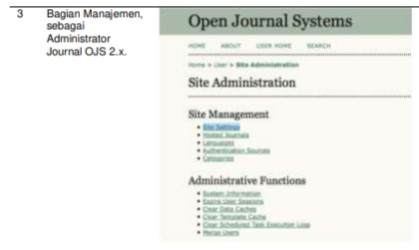
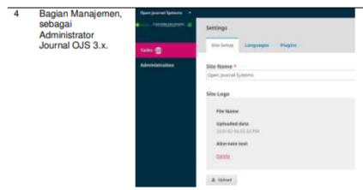
Re (Design)

Slide 7
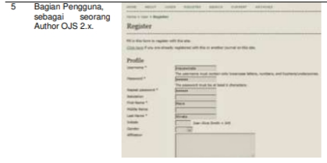
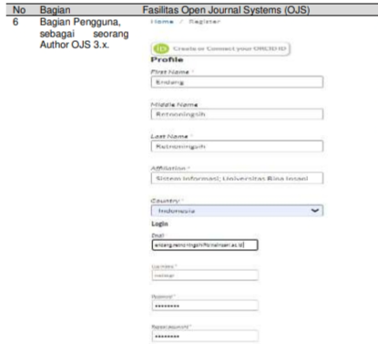
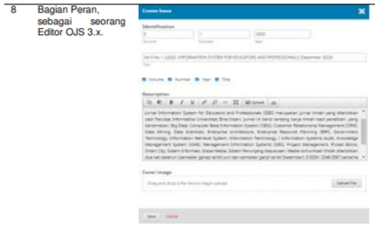
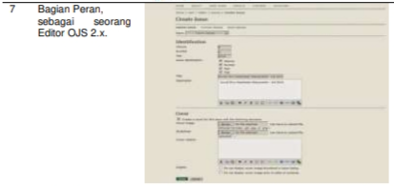
Re (Design)

Slide 8
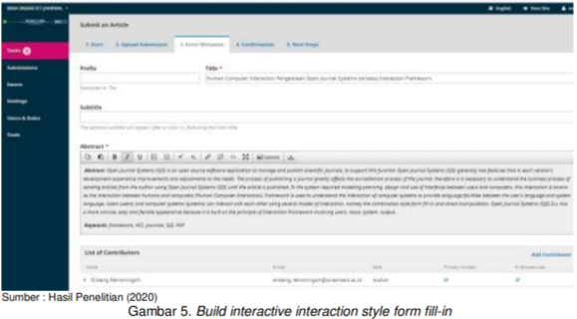
Build Intercactive

Slide 9
Evaluate
Bentuk interaksi style Direct Manipulation pada Open Journal Systems (OJS) tampilannya jadi lebih sederhana karena format sudah dikenali, menyederhanakan input informasi dan Tidak memerlukan banyak pelatihan.

Slide 10
Kesimpulan
Open Journal Systems memiliki tampilan yang lebih sederhana, ringkas, mudah dan flexible karena dibangun dengan prinsip Interaction Framework yang melihat pada kebutuhan user, input, system, output.

Slide 11
Thanks!

